Slide 1
Vaizdinė medžiaga KBSC paslaugų gavėjams, supažindinant su Skundų valdymo procedūromis, pagal EQUASS diegimo programą

Slide 3
Žodinis skundo pateikimas

Slide 4
Skundo pateikimas raštu

Slide 6
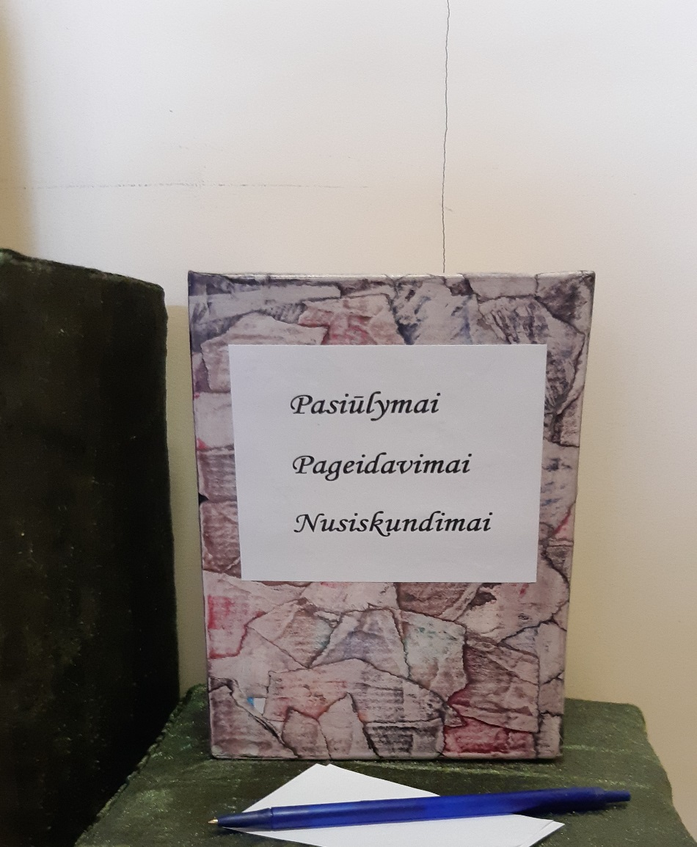
Mūsų įstaigoje savo pasiūlymus, pageidavimus ir skundus galite parašyti raštu ir įmesti į šią dėžutę

